Slide 1
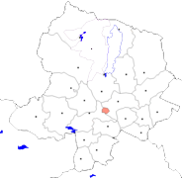
ХӨВСГӨЛ АЙМГИЙН СТАТИСТИКИЙН ХЭЛТЭС
Хөвсгөл аймгийн 2019 оны 9 сарын нийгэм, эдийн засгийн танилцуулга
ᠬᠥᠪᠰᠦᠭᠥᠯ ᠠᠶᠢᠮᠠᠭ ᠤᠨ ᠰ᠋ᠲ᠋ᠠᠲ᠋ᠢᠰ᠋ᠲ᠋᠋᠋᠋᠋᠋ᠢ᠍᠍᠍᠍᠍᠍᠍᠍᠍᠍ᠭ᠌᠌᠎᠎᠎᠎ ᠦᠨ ᠬᠡᠯᠲᠡᠰ

Slide 2




ЭРҮҮЛ МЭНД
Аймгийн хэмжээнд 2019 оны 09 сарын байдлаар 2166 эх амаржиж, 2180 хүүхэд амьд төрсөн нь өнгөрсөн оны мөн үеэс төрөлт 11 тохиолдол буюу 0.9 хувиар буурсан, төрсөн хүүхэд 3 тохиолдол буюу 0.1 хувиар өссөн байна.
2014 I-XII
2014 I-XII
Нялхасын эндэгдэл 2019 оны 09 сарын байдлаар 33 тохиолдол бүртгэгдсэн нь 2018 оны мөн үеийнхээс 4 тохиолдол буюу 0.9 хувиар буурсан байна.
Нас баралтын 589 тохиолдол бүртгэгдсэн нь өнгөрсөн оны мөн үеийнхээс 3 тохиолдол буюу 0.9 % -р буурсан байна. Нийт нас баралтаас эмнэлэгт нас барсан тохиолдол нь 106 буюу 17.9 хувийг эзэлж байна.
2016 XII
2019 оны 09 сарын байдлаар 1739 халдварт өвчний тохиолдол бүртгэгдэж өнгөрсөн оны мөн үеийнхээс 22 тохиолдол буюу 1.3 хувиар өссөн үзүүлэлттэй байна.
2015 I-XII
Улсын хэмжээнд бүртгэлтэй ажилгүй иргэдийн 57.1 хувийг 15-34 насны залуучууд эзэлж байна.
2015 I-XII
2016 I-XII
2016 I-XII
Нийт халдварт өвчнөөр өвчлөгчдийн 885 тохиолдол буюу 50.8 хувийг БЗХӨ эзэлж байна.

Slide 3



ГЭМТ ХЭРЭГ
ХӨВСГӨЛ АЙМГИЙН СТАТИСТИКИЙН ХЭЛТЭС
2018
639
65
27
24
23
502
153
23
1046
225
2019
546
134
23
37
51
535
158
34
963
226
Зөрүү
-93
69
-4
13
28
33
5
11
-83
1
Бүртгэгдсэн гэмт хэрэг
Согтуугаар үйлдсэн гэмт хэрэг
Хүүхэд оролцсон гэмт хэрэг
Эмэгтэй хүн оролцсон гэмт хэрэг
Бүлэглэн үйлдсэн гэмт хэрэг
Гэмт хэргийн улмаас хохирсон иргэн
Гэмтсэн иргэн
Нас барсан иргэн
Эрүүлжүүлэгдсэн хүн
Баривчлагдсан хүн
ᠬᠥᠪᠰᠦᠭᠥᠯ ᠠᠶᠢᠮᠠᠭ ᠤᠨ ᠰ᠋ᠲ᠋ᠠᠲ᠋ᠢᠰ᠋ᠲ᠋᠋᠋᠋᠋᠋ᠢ᠍᠍᠍᠍᠍᠍᠍᠍᠍᠍ᠭ᠌᠌᠎᠎᠎᠎ ᠦᠨ ᠬᠡᠯᠲᠡᠰ

Slide 4







ХӨВСГӨЛ АЙМГИЙН СТАТИСТИКИЙН ХЭЛТЭС
ХҮН АМ, НИЙГМИЙН СТАТИСТИК ҮЗҮҮЛЭЛТ – Хөдөлмөр эрхлэлт
БҮРТГЭЛТЭЙ АЖИЛГҮЙ ИРГЭД
Хөдөлмөр эрхлэлтийн байгууллагад ажил хайж бүртгүүлсэн иргэд 2019 оны 9 дүгээр сарын эцэст 664 байна.
330 (49.7%) нь эмэгтэй
6 (0.9%) нь хөгжлийн бэрхшээлтэй
322 (48.5%) нь 15-34 насны залуучууд
Ажил
ᠬᠥᠪᠰᠦᠭᠥᠯ ᠠᠶᠢᠮᠠᠭ ᠤᠨ ᠰ᠋ᠲ᠋ᠠᠲ᠋ᠢᠰ᠋ᠲ᠋᠋᠋᠋᠋᠋ᠢ᠍᠍᠍᠍᠍᠍᠍᠍᠍᠍ᠭ᠌᠌᠎᠎᠎᠎ ᠦᠨ ᠬᠡᠯᠲᠡᠰ
Нийт бүртгэлтэй ажилгүй иргэд
Хөдөлмөр эрхлэлтийн байгууллагад бүртгэлтэй 308 иргэн ажилд зуучлагдан орсон байна.
Өмнөх оны мөн үеэс 1.7 хувиар өссөн
Хөдөлмөр эрхлэлтийн байгууллагад 2019 оны 9 дүгээр сард 293 хүн шинээр бүртгүүлсэн байна.
134 (43.5 %) нь эрэгтэй
174 (56.5 %) нь эмэгтэй

Slide 5
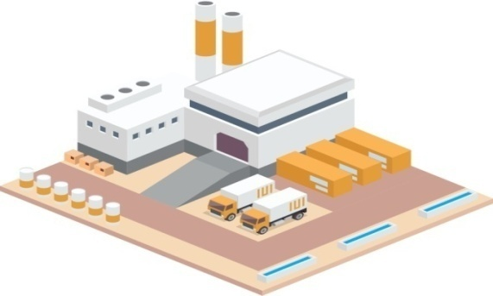
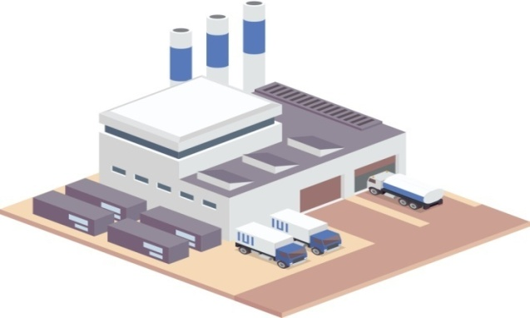
ХӨВСГӨЛ АЙМГИЙН СТАТИСТИКИЙН ХЭЛТЭС
АЖ ҮЙЛДВЭР
Аж үйлдвэрийн газрууд 2019 оны эхний 9 сарын байдлаар 14.7 тэрбум төгрөгний бүтээгдэхүүн үйлдвэрлэж, өмнөх оны мөн үеэс 1.3 (9.7%) тэрбум төгрөгөөр өссөн байна.
ᠬᠥᠪᠰᠦᠭᠥᠯ ᠠᠶᠢᠮᠠᠭ ᠤᠨ
Аж үйлдвэрийн салбарын борлуулсан бүтээгдэхүүн 2019 оны эхний 9 сарын байдлаар 21.1 тэрбум төгрөгт хүрч, өмнөх оны мөн үеэс 7.3 (52.9%) тэрбум төгрөгөөр өссөн байна.

Slide 6

ХӨВСГӨЛ АЙМГИЙН СТАТИСТИКИЙН ХЭЛТЭС
АЙМГИЙН НЭГДСЭН ТӨСӨВ
2019 оны эхний 9 сарын байдлаар аймгийн төсвийн орлого 79.9 тэрбум төгрөг болж өмнөх оны мөн үеэс орлого 3.1 (4.0%) тэрбум төгрөгөөр өссөн байна.
2019 оны эхний 9 сарын байдлаар зарлага 77.2 тэрбум төгрөг болж өмнөх оны мөн үеэс 6.2 (8.7%) тэрбум төгрөгөөр өссөн байна.
2019 оны эхний 9 сарын байдлаар аймгийн татварын орлого 13.3 тэрбум төгрөгт хүрч өмнөх оны мөн үеэс 2 тэрбум буюу 17.7 хувиар өссөн байна.
ᠬᠥᠪᠰᠦᠭᠥᠯ ᠠᠶᠢᠮᠠᠭ ᠤᠨ ᠰ᠋ᠲ᠋ᠠᠲ᠋ᠢᠰ᠋ᠲ᠋᠋᠋᠋᠋᠋ᠢ᠍᠍᠍᠍᠍᠍᠍᠍᠍᠍ᠭ᠌᠌᠎᠎᠎᠎ ᠦᠨ ᠬᠡᠯᠲᠡᠰ

Slide 7

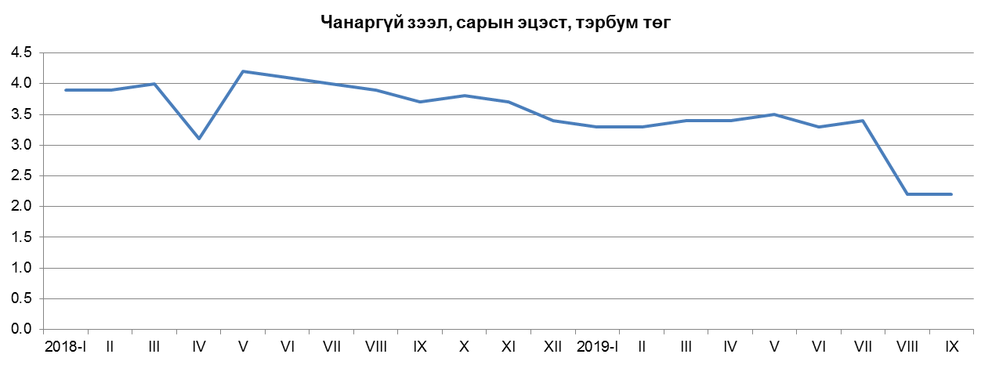
ХӨВСГӨЛ АЙМГИЙН СТАТИСТИКИЙН ХЭЛТЭС
ЗЭЭЛИЙН ӨРИЙН ҮЛДЭГДЭЛ, сарын эцэст, тэрбум төгрөг
2017 IX
2018 IX
2019 IX
Зээлийн өрийн үлдэгдэл | 165.9 | 203.9 | 237.4
Хугацаа хэтэрсэн зээл | 3.3 | 3.1 | 2.8
Чанаргүй зээл | 4.5 | 3.7 | 3.5
2017 I
ᠬᠥᠪᠰᠦᠭᠥᠯ ᠠᠶᠢᠮᠠᠭ ᠤᠨ ᠰ᠋ᠲ᠋ᠠᠲ᠋ᠢᠰ᠋ᠲ᠋᠋᠋᠋᠋᠋ᠢ᠍᠍᠍᠍᠍᠍᠍᠍᠍᠍ᠭ᠌᠌᠎᠎᠎᠎ ᠦᠨ ᠬᠡᠯᠲᠡᠰ
.
2019 оны 9 сарын байдлаар төгрөгийн хадгаламжийн үлдэгдэл 137251.8 сая төгрөг болж өмнөх оны мөн үеэс 21.3 хувь буюу 24084.9 сая төгрөгөөр нэмэгдсэн байна.
Нийт зээлийн өрийн үлдэгдэлд чанаргүй зээлийн эзлэх хувь 2019 оны 9 сарын байдлаар 1.5 хувь болж мөн үеэс 0.3 пунктаар буурсан байна.

Slide 8
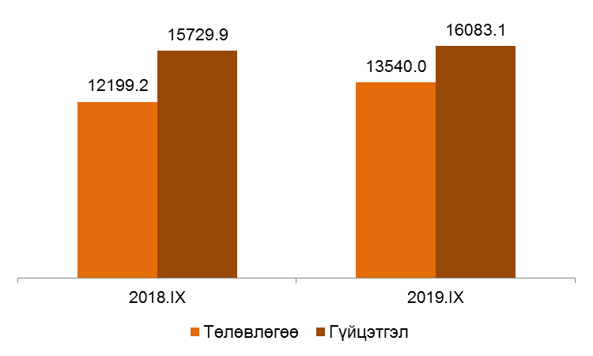

ХӨВСГӨЛ АЙМГИЙН СТАТИСТИКИЙН ХЭЛТЭС
Нийгмийн даатгалын сан
ᠬᠥᠪᠰᠦᠭᠥᠯ ᠠᠶᠢᠮᠠᠭ ᠤᠨ ᠰ᠋ᠲ᠋ᠠᠲ᠋ᠢᠰ᠋ᠲ᠋᠋᠋᠋᠋᠋ᠢ᠍᠍᠍᠍᠍᠍᠍᠍᠍᠍ᠭ᠌᠌᠎᠎᠎᠎ ᠦᠨ ᠬᠡᠯᠲᠡᠰ
2019 оны эхний * сард нийгмийн даатгалын сангийн
орлого 16.1 тэрбум төгрөг [өмнөх оны мөн үеэс 2.2%⬆],

Slide 9
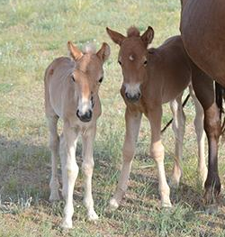
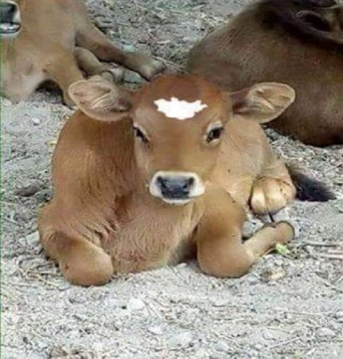
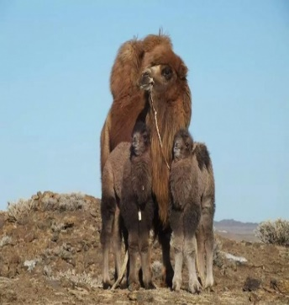
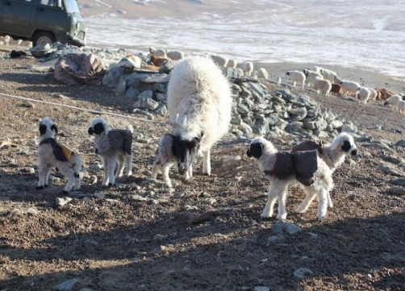
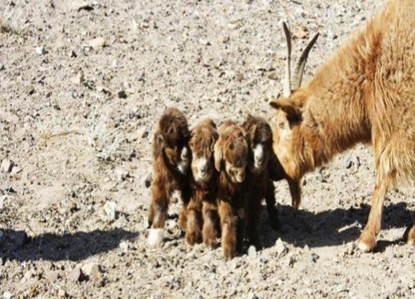
ХӨВСГӨЛ АЙМГИЙН СТАТИСТИКИЙН ХЭЛТЭС
Аймгийн хэмжээнд 2019 оны эцэст тоологдсон төллөх насны нийт 2550.3 мянган хээлтэгч малын 1927.1 мянга (75.6%) нь 2019 оны эхний 9 сард төллөсөн байна. Эм хонины 80.6 хувь, эм ямааны 71.6 хувь, ингэний 39.4 хувь, үнээний 65.4 хувь, гүүний 66.6 хувь нь төллөжээ.
Гарсан төлийн 97.8 хувь буюу 1883.1 мянган төл бойжиж байна. Бойжуулсан төл өмнөх оны мөн үеэс 154.4 (8.9%) мянгаар өссөн байна.
УНАГА:
51.0 мянган толгой, өмнөх оны мөн үеэс 15.3%-иар их
ТУГАЛ:
122.4 мянган толгой, өмнөх оны мөн үеэс 7.5%-иар их
БОТГО:
0.3 мянган толгой, өмнөх оны мөн үеэс 6.8%-иар их
ᠬᠥᠪᠰᠦᠭᠥᠯ ᠠᠶᠢᠮᠠᠭ ᠤᠨ ᠰ᠋ᠲ᠋ᠠᠲ᠋ᠢᠰ᠋ᠲ᠋᠋᠋᠋᠋᠋ᠢ᠍᠍᠍᠍᠍᠍᠍᠍᠍᠍ᠭ᠌᠌᠎᠎᠎᠎ ᠦᠨ ᠬᠡᠯᠲᠡᠰ
ХУРГА:
1031.1 мянган толгой, өмнөх оны мөн үеэс 8.6%-иар их
ИШИГ:
678.6 мянган толгой, өмнөх оны мөн үеэс 9.4%-иар их

Slide 10
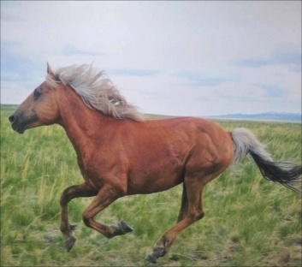
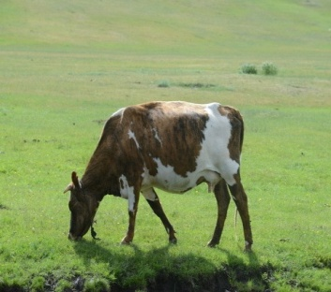
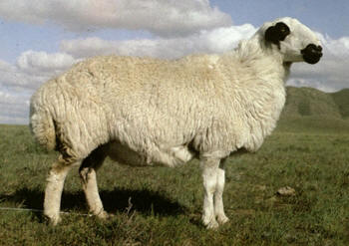
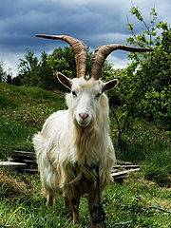
ХӨВСГӨЛ АЙМГИЙН СТАТИСТИКИЙН ХЭЛТЭС
Аймгийн хэмжээнд 2019 оны эхний 9 сард 47086 толгой мал зүй бусаар хорогдсон нь оны эхний малын 0.8 хувийг эзэлж байна.
Адуу:
1668 толгой, өмнөх оны мөн
үеэс 77 толгой буюу 4.4%-аар
буурсан.
Үхэр:
4517 толгой, өмнөх оны мөн
үеэс 1914 толгой буюу 29.8%-аар буурсан.
ᠬᠥᠪᠰᠦᠭᠥᠯ ᠠᠶᠢᠮᠠᠭ ᠤᠨ ᠰ᠋ᠲ᠋ᠠᠲ᠋ᠢᠰ᠋ᠲ᠋᠋᠋᠋᠋᠋ᠢ᠍᠍᠍᠍᠍᠍᠍᠍᠍᠍ᠭ᠌᠌᠎᠎᠎᠎ ᠦᠨ ᠬᠡᠯᠲᠡᠰ
Хонь:
20185 толгой, өмнөх оны мөн
үеэс 1661 толгой буюу 8.9%-аар өссөн.
Ямаа:
20711 толгой, өмнөх оны мөн үеэс 4047 толгой буюу 24.3%-аар
өссөн байна.

Slide 11
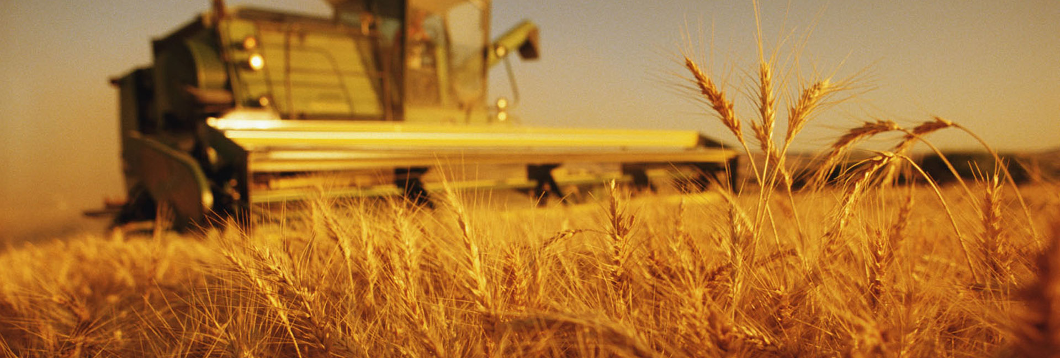
ХӨВСГӨЛ АЙМГИЙН СТАТИСТИКИЙН ХЭЛТЭС
ГАЗАР ТАРИАЛАН
Аймгийн хэмжээнд 2019 оны 9 сарын байдлаар үр тариа 16872.0 га-д тариалалт хийснээс улаан буудай 16672.5 га-д, төмс 237.0 га- д, хүнсний ногоо 187.4 га-д тариалалт хийсэн байна.
Өмнөх оны мөн үеэс нийт тариалсан талбай 472.1 (0.9%) га, үүнээс үр тариа 812 (1.0%) га-аар өсч, төмс 54.6 (1.2%) га, хүнсний ногоо 15.4 (0.9%) га-аар тус тус буурсан байна.
ᠬᠥᠪᠰᠦᠭᠥᠯ ᠠᠶᠢᠮᠠᠭ ᠤᠨ ᠰ᠋ᠲ᠋ᠠᠲ᠋ᠢᠰ᠋ᠲ᠋᠋᠋᠋᠋᠋ᠢ᠍᠍᠍᠍᠍᠍᠍᠍᠍᠍ᠭ᠌᠌᠎᠎᠎᠎ ᠦᠨ ᠬᠡᠯᠲᠡᠰ
Ургац хураалт 2019 оны 9 сарын байдлаар Аймгийн хэмжээнд төмс 1744.2 тн, хүнсний ногоо 1332.1 тн-ыг тус тус хураан авсан нь өнгөрсөн оны мөн үеэс төмс 596.0 тн-оор, хүнсний ногоо 138.8 тн-оор бага хураалт хийгдсэн байна. Үр тарианы тариалсан талбайн 82.2 хувь, төмсний 85.1 хувь, хүнсний ногооны 86.7 хувьд хураалт хийгдсэн байна.
Аймгийн хэмжээнд 2019 оны 9 сарын байдлаар өвс бэлтгэх албан даалгаврын 83.7 хувь буюу 191877.4 тн өвс, 49.9 хувь буюу 182.7 тн гар тэжээл бэлтгэсэн нь өнгөрсөн оны мөн үетэй харьцуулахад 22984.6 тн-оор бага өвс бэлтгэсэн байна.

Slide 12






ХӨВСГӨЛ АЙМГИЙН СТАТИСТИКИЙН ХЭЛТЭС
Статистикийн мэдээллийг хэрхэн авах бэ?
Статистикийн мэдээллийн нэгдсэн сан www.1212.mn
Статистикийн лавлах 1900-1212
ᠬᠥᠪᠰᠦᠭᠥᠯ ᠠᠶᠢᠮᠠᠭ ᠤᠨ ᠰ᠋ᠲ᠋ᠠᠲ᠋ᠢᠰ᠋ᠲ᠋᠋᠋᠋᠋᠋ᠢ᠍᠍᠍᠍᠍᠍᠍᠍᠍᠍ᠭ᠌᠌᠎᠎᠎᠎ ᠦᠨ ᠬᠡᠯᠲᠡᠰ
Утас: 70382430
70383212
Аймгийн ЗДТГ-н Б байр
Web хуудас: Www.khuvsgul.nso.mn
E-mail: Khuvsgul@nso.mn

